Slide 1
Les fonctions en langage c
Nom: Imane Haj aissa

Slide 2
Fonction
Une fonction : un élément du programme qui réalise un traitement des arguments (données) en entrée et renvoie un résultat.
Il est souhaitable, pour diverses raisons, de décomposer un problème en plusieurs sous-tâches, et de programmer ces sous-tâches comme des blocs indépendants. C'est le concept de la programmation modulaire qui utilise des sous-programmes.

Slide 3
Objectif de fonction
Objectif Découper un programme en petites entités • indépendantes • réutilisables • plus lisibles

Slide 4
Fonction implicite:
Si l'on déclare une fonction avant la fonction main, c'est une déclaration implicite.
Fonction explicite :
Et inversement si l'on déclare une fonction après la fonction main, c'est une déclaration explicite.

Slide 5
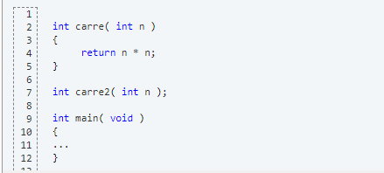
Exemples
Ici, carre() est déclarée implicitement puisque tu ne donnes pas la signature de la fonction avant de donner son corps (ie: tu fais les deux en même temps). La fonction carre2 est déclarée explicitement (tu donnes sa signature) et ensuite définie après le main.

Slide 6
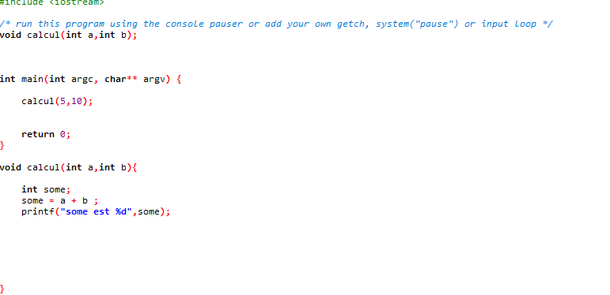
Fonction sans return et avec paramétre

Slide 7
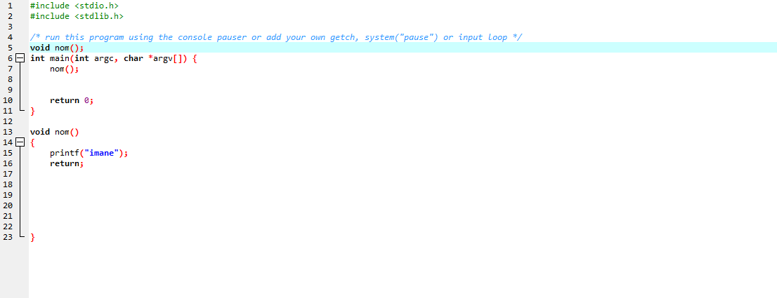

Slide 8
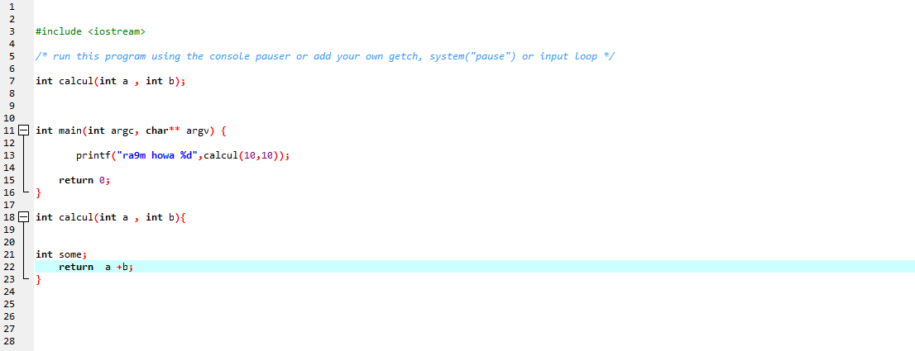
Fonction return et paramétre

